Slide 1
Aula 12
Laços While

Slide 2
Agenda
Laço while.
Entrada do usuário.
Geração de números aleatórios.
Break/Continue.
Do while.
Tarefa.

Slide 3
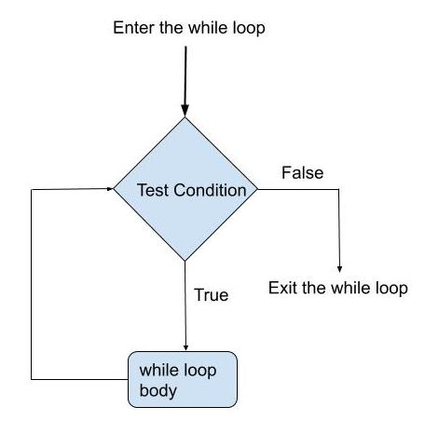
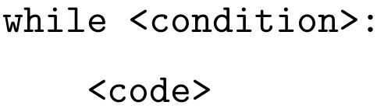
Laço while
Um laço é uma estrutura de controle que repete um código que pertence ao seu corpo.
Laços while:
Repete o código quando uma condição é satisfeita.

Slide 4
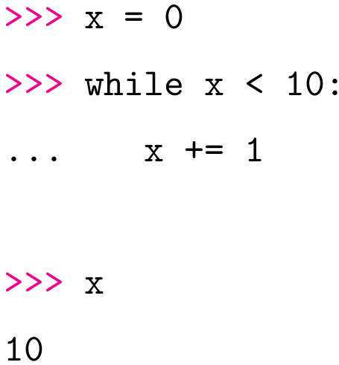
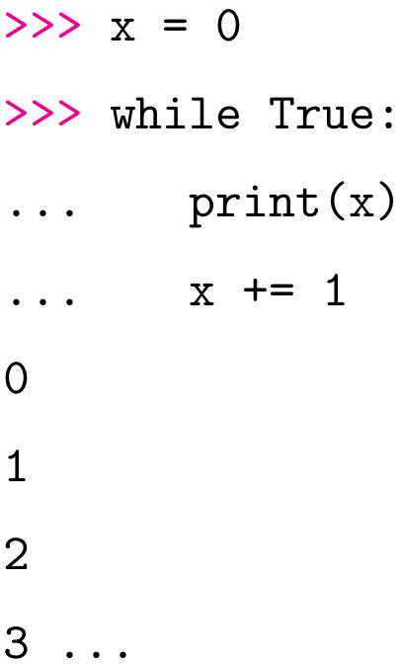
Laço while

Slide 5
Conversão de For para While
Para todo laço for há um laço while equivalente.
O inverso não é verdadeiro.
Motivação:
Há ao menos dois cenários onde laço for é insuficiente:
Pedir ao usuário por uma entrada válida.
Manipular processos aleatórios.

Slide 6
Entrada do usuário
x = input() faz com que o programa espere uma informação do usuário.
Após isso x pode ser usada em condição para execução do laço:
x == “valor”
type(x) is str

Slide 7


Geração de números aleatórios
A geração de números aleatórios é controlada por uma biblioteca externa. Ela não está embutida e, portanto, deve ser importada.

Slide 8
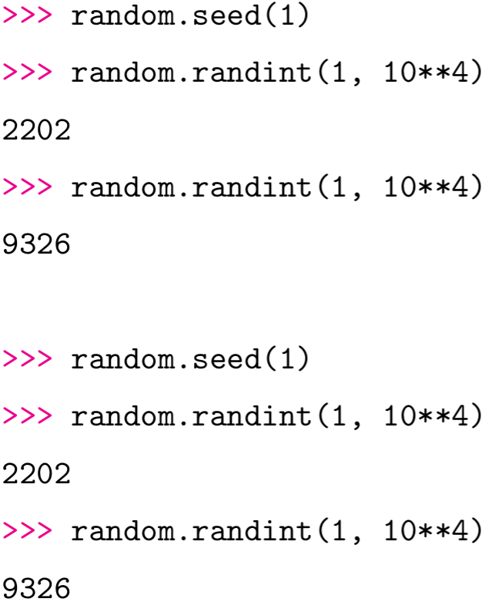
Geração de números aleatórios
Gerar números verdadeiramente aleatórios apenas com software é impossível (é possível com hardware).
O software gera números pseudo-aleatórios, o que significa que eles parecem aleatórios, mas são gerados por métodos determinísticos.
Consequentemente, você pode gerar a mesma sequência de números aleatórios (útil para teste) usando random.seed.

Slide 9
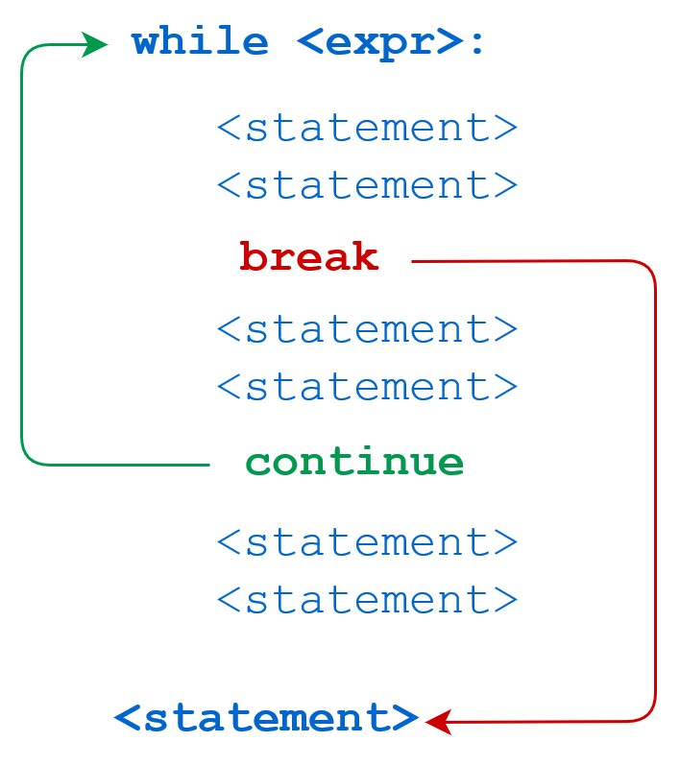
Break/Continue
A instrução break do Python termina imediatamente um loop por completo. A execução do programa prossegue para a primeira instrução após o corpo do loop.
A instrução continue do Python termina imediatamente a iteração do loop atual. A execução salta para o início do loop e a expressão de controle é reavaliada para determinar se o loop será executado novamente ou será encerrado.

Slide 10
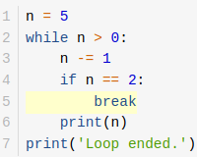
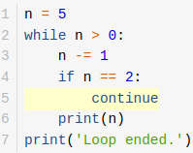
Break/Continue
break
continue

Slide 11
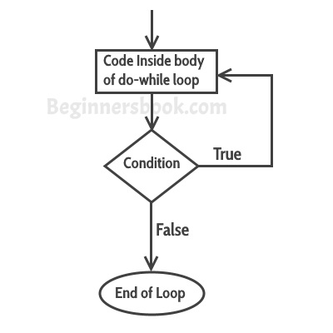
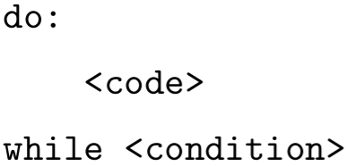
Do-while
Um do-while ou repeat-until são variantes do while-loop disponíveis em outras linguagens.
Ele executa ao menos uma vez.

Slide 12
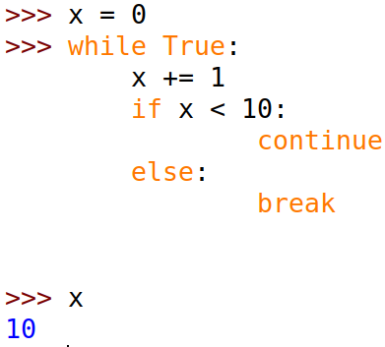
Do-while
Embora não tenha suporte nativo em Python, podemos simulá-los.

Slide 13
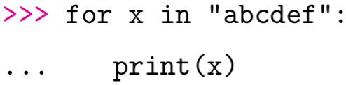
Tarefa
Escreva o laço for a seguir como um laço while.

Slide 14
Tarefa
Escreva uma função que imprime o lado escolhido de um dado de seis lados até que o lado 6 seja escolhido.
Ela deve retornar a quantidade de tentativas.

Slide 15
Tarefa
Escreva uma função que acumula os valores de jogadas de um dado de seis lados até que um limite seja ultrapassado.
Retorne o número de tentativas necessárias.

Slide 16
Tarefa
Escolha um número aleatório e peça ao usuário para que ele tente adivinhar.
Para cada tentativa imprima “acima” ou “abaixo” dependendo do valor escolhido pelo usuário.
Retorne o número de tentativas.

Slide 17
Referências
As mesmas do laço for.

